Slide 1
SOFTWAREPROJEKT - BUCHKLAPPENTEXTE (COARSE)
CAROLIN DIENER

Slide 2
1. ZEITPLAN
Programm schreiben ✓
Evaluierung ✓
(Visualisierung)
Paper in Bearbeitung
CAROLIN DIENER

Slide 3
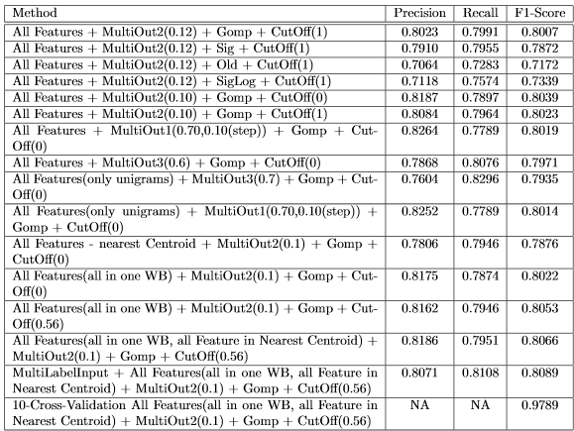
2. PROGRAMM
F-Maß: ca. 81%
CAROLIN DIENER

Slide 4
3. PAPER
Geschrieben in LATex
Auf Englisch
Materialien & Methoden – Teil fertig
Rest noch in Bearbeitung
CAROLIN DIENER

Slide 5
VIELEN DANK FÜR IHRE AUFMERKSAMKEIT!
SOFTWAREPROJEKT – BUCHKLAPPENTEXTE (COARSE)

